Slide 1
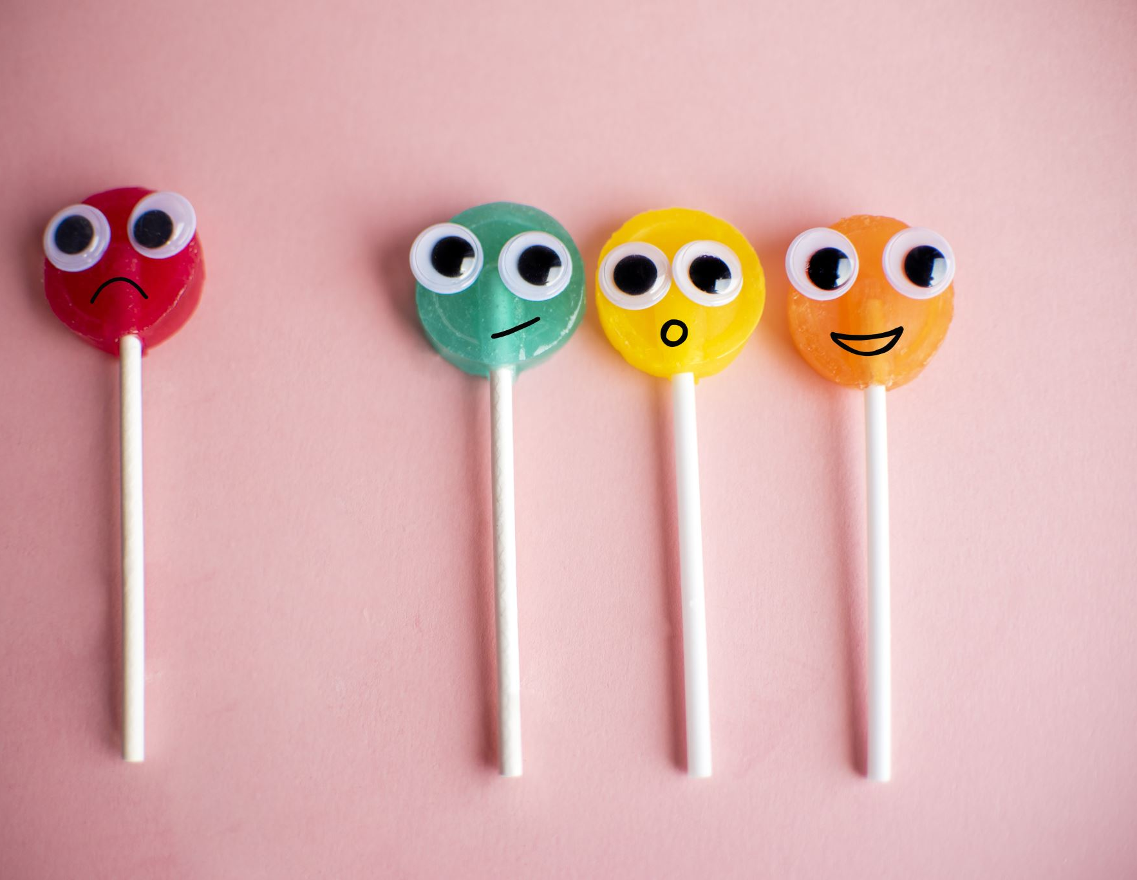
大家好😊 みんなの 中国語教室 12:30~14:00
dà jiā hǎo

Slide 2
今日の流れ
復習
リラックスタイム
会話練習
リラックスタイム

Slide 3
表情包 （絵文字）
biǎo | qíng | bāo
https://www.youtube.com/watch?v=MCDvZUAbv9M

Slide 4
復習
量詞
すぐ使える中国語：「没事」の使い方

Slide 5
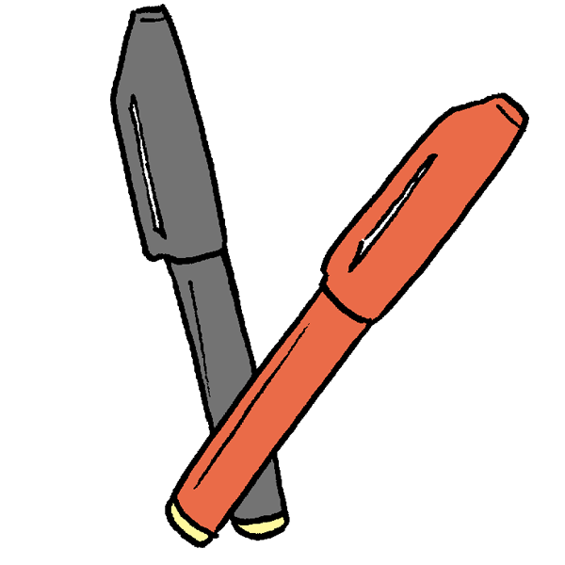
量词
只 (zhī)
本 (běn)
支 (zhī)
辆 (liàng)
个(gè)
把(bǎ)
杯(bēi)
瓶(píng)
https://www.youtube.com/watch?v=ZodR7YV8Dyo
Notes:
量詞から思いつくイメージを描く。5min

Slide 6
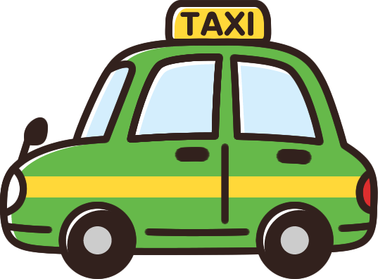
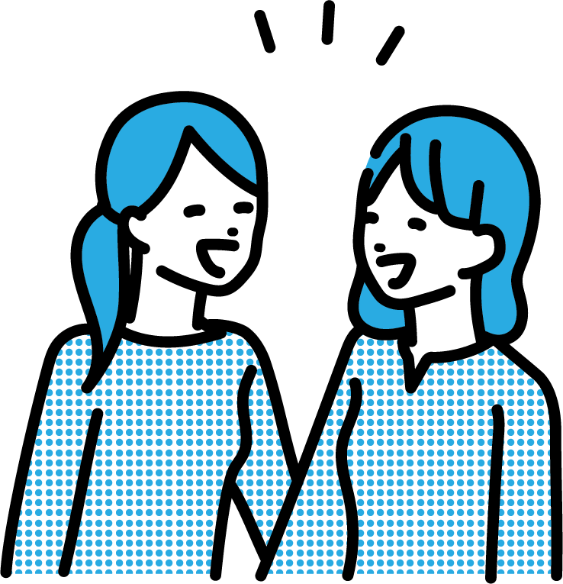
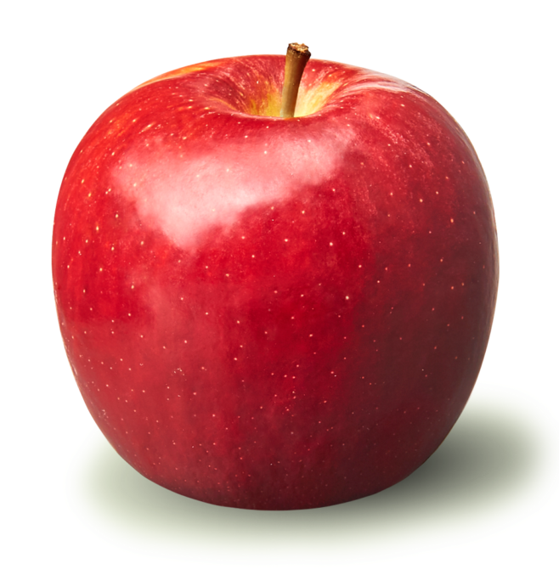
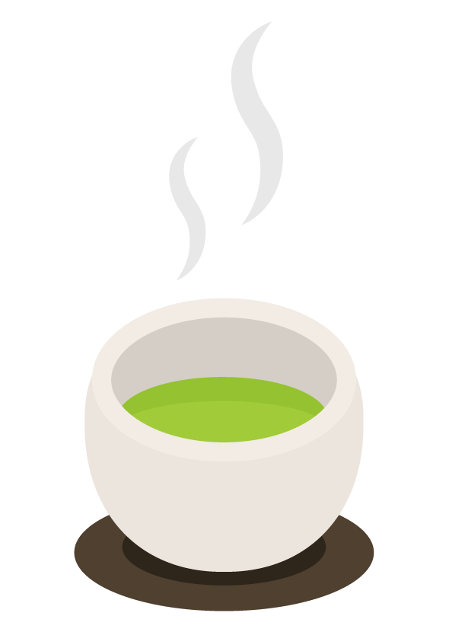
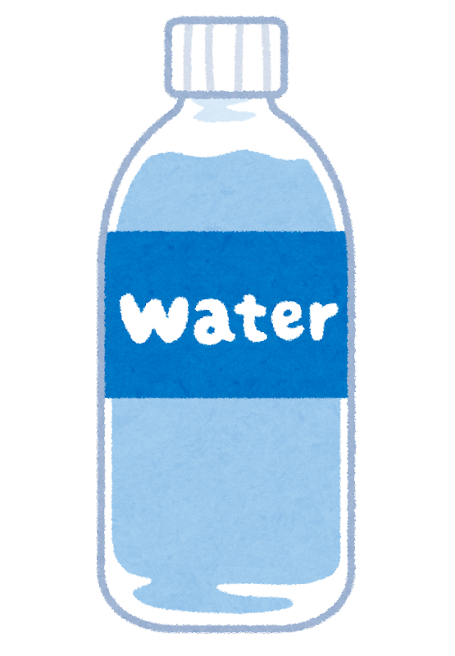
量词
只 (zhī)
本 (běn)
支 (zhī)
辆 (liàng)
个(gè)
把(bǎ)
杯(bēi)
瓶(píng)
https://www.youtube.com/watch?v=ZodR7YV8Dyo

Slide 7
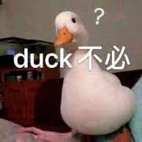
大可不必（dà kě bù bì）
・日本語訳：なまじいだ，なまじい
する必要のないことをあえてするさま。
dà kě ＝ duck

Slide 8
すぐに使える中国語
「没事」の使い方
https://www.youtube.com/watch?v=U0FudAahGgk&list=PLc3VxGEGOutdFZFBWWe2fn41yOAReJqCu&index=4
・A：对不起 （duì bù qǐ ごめん）。 B：没事 (méi shì 大丈夫)。
・A：谢谢 (xièxiè ありがとう)。 B：没事 (いいよー)。
谢谢啊！ 没事没事！
・A：怎么了？ (zěn me le?) / 没事吧？ (méi shì ba?) (どうしたの? )
B：没事 (大丈夫だよ)。

Slide 9
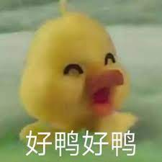
「没事」の使い方
・A:（你）今天忙吗 (nǐ jīn tiān máng ma 今日忙しい)？
B:（我）今天没事 (wǒ jīn tiān méi shì いや、今日は特に用事がないよ/今日は何もないよ)。
A: 没事一起吃饭吧 (méi shì yīqǐ chī fàn ba 暇なら一緒にご飯いこう)。
B:
・A：身体好了吗(shēn tǐ hǎo le ma 体調は良くなった)？
B：没事了(méi shì le もう大丈夫だよ)。

Slide 10
リラックスタイム
中国の人気俳優
https://www.youtube.com/watch?v=baBqXK-bQXc

Slide 11
今日の内容
Unit8 動詞「有」「場所＋有＋人・物の名詞」p82～

Slide 12
Unit8 動詞「有」 「場所＋有＋人・物の名詞」p82～

Slide 13
再 见！
zài | jiàn

